Slide 1
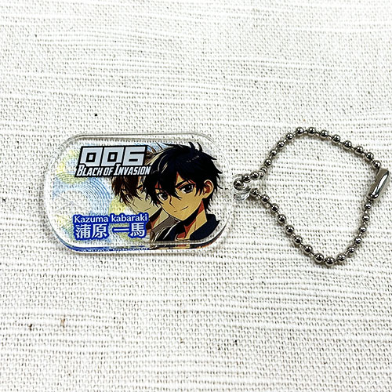
【提案書】
オリジナルアクリルドックタグ
特徴
カバンや鍵などにボールチェーンで気軽に取り付けできる、アクリル製のドッグタグ。片面UVインクジェットのフルカラープリントでキャラクターのイラストや写真を美しく再現できます。
商品写
納期
納期スペース
仕様
素材: 透明アクリル3?厚
サイズ: 50×50×3mm
包装: 個別袋入れ
備考: 印刷：UVインクジェット
お見積
お見積りスペース

